Slide 1
исследование свойств муравьиной и уксусной кислот

Slide 2
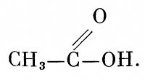
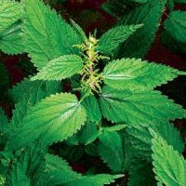
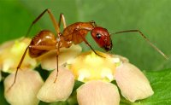
Муравьиная кислота
Английский естествоиспытатель Джон Рей впервые исследовал муравьиную кислоту еще в 1670 году

Slide 3
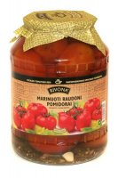
Уксусная кислота
Уксусная кислота известна человечеству с более давних времен, получают ее как продукт брожения вина

Slide 4

Физические свойства
Муравьиная (метановая) кислота – это бесцветная подвижная жидкость с резким запахом, tпл = 8,25 °C, tкип = 100,7 °С, = 1,220 г/см3. Муравьиная кислота смешивается с водой, спиртом, эфиром.
Уксусная кислота – жидкость, кислая на вкус, с резким запахом. Безводная уксусная кислота плавится при +16,6 °С, ее кристаллы прозрачны как лед, отсюда название ледяная уксусная кислота. Обычная техническая уксусная кислота имеет концентрацию 70–80%. Температура кипения 100%-й уксусной кислоты – 118 °C. Смешивается во всех отношениях с водой, спиртом, эфиром, бензолом.
$ρ$

Slide 5
Изменение цвета индикатора
кислоты окрашивают лакмус в красный цвет;
карбоновые кислоты проводят электрический ток;
диссоциация в водном растворе
R-COOH = H + R-СОО-;
СН3СООН =
НСООН =

Slide 6
Реакция с металлами
2НCOOH + Mg = Н2 + (HCOO)₂ Mg.
СН₃СООН + Mg = ? + ?

Slide 7

Особые свойства муравьиной кислоты

Slide 8
Горение кислот

Slide 9
Значение кислот
муравьиная | уксусная
крашении тканей | консервации и приправа к пище
обработке шкур | лекарства, фруктовые эссенции
при ревматических и неврологических болях | растворители лаков
дезинфицирующего средства | красители для тканей
консервирующего средства | средства борьбы с насекомыми и болезнями растений,

